Slide 1
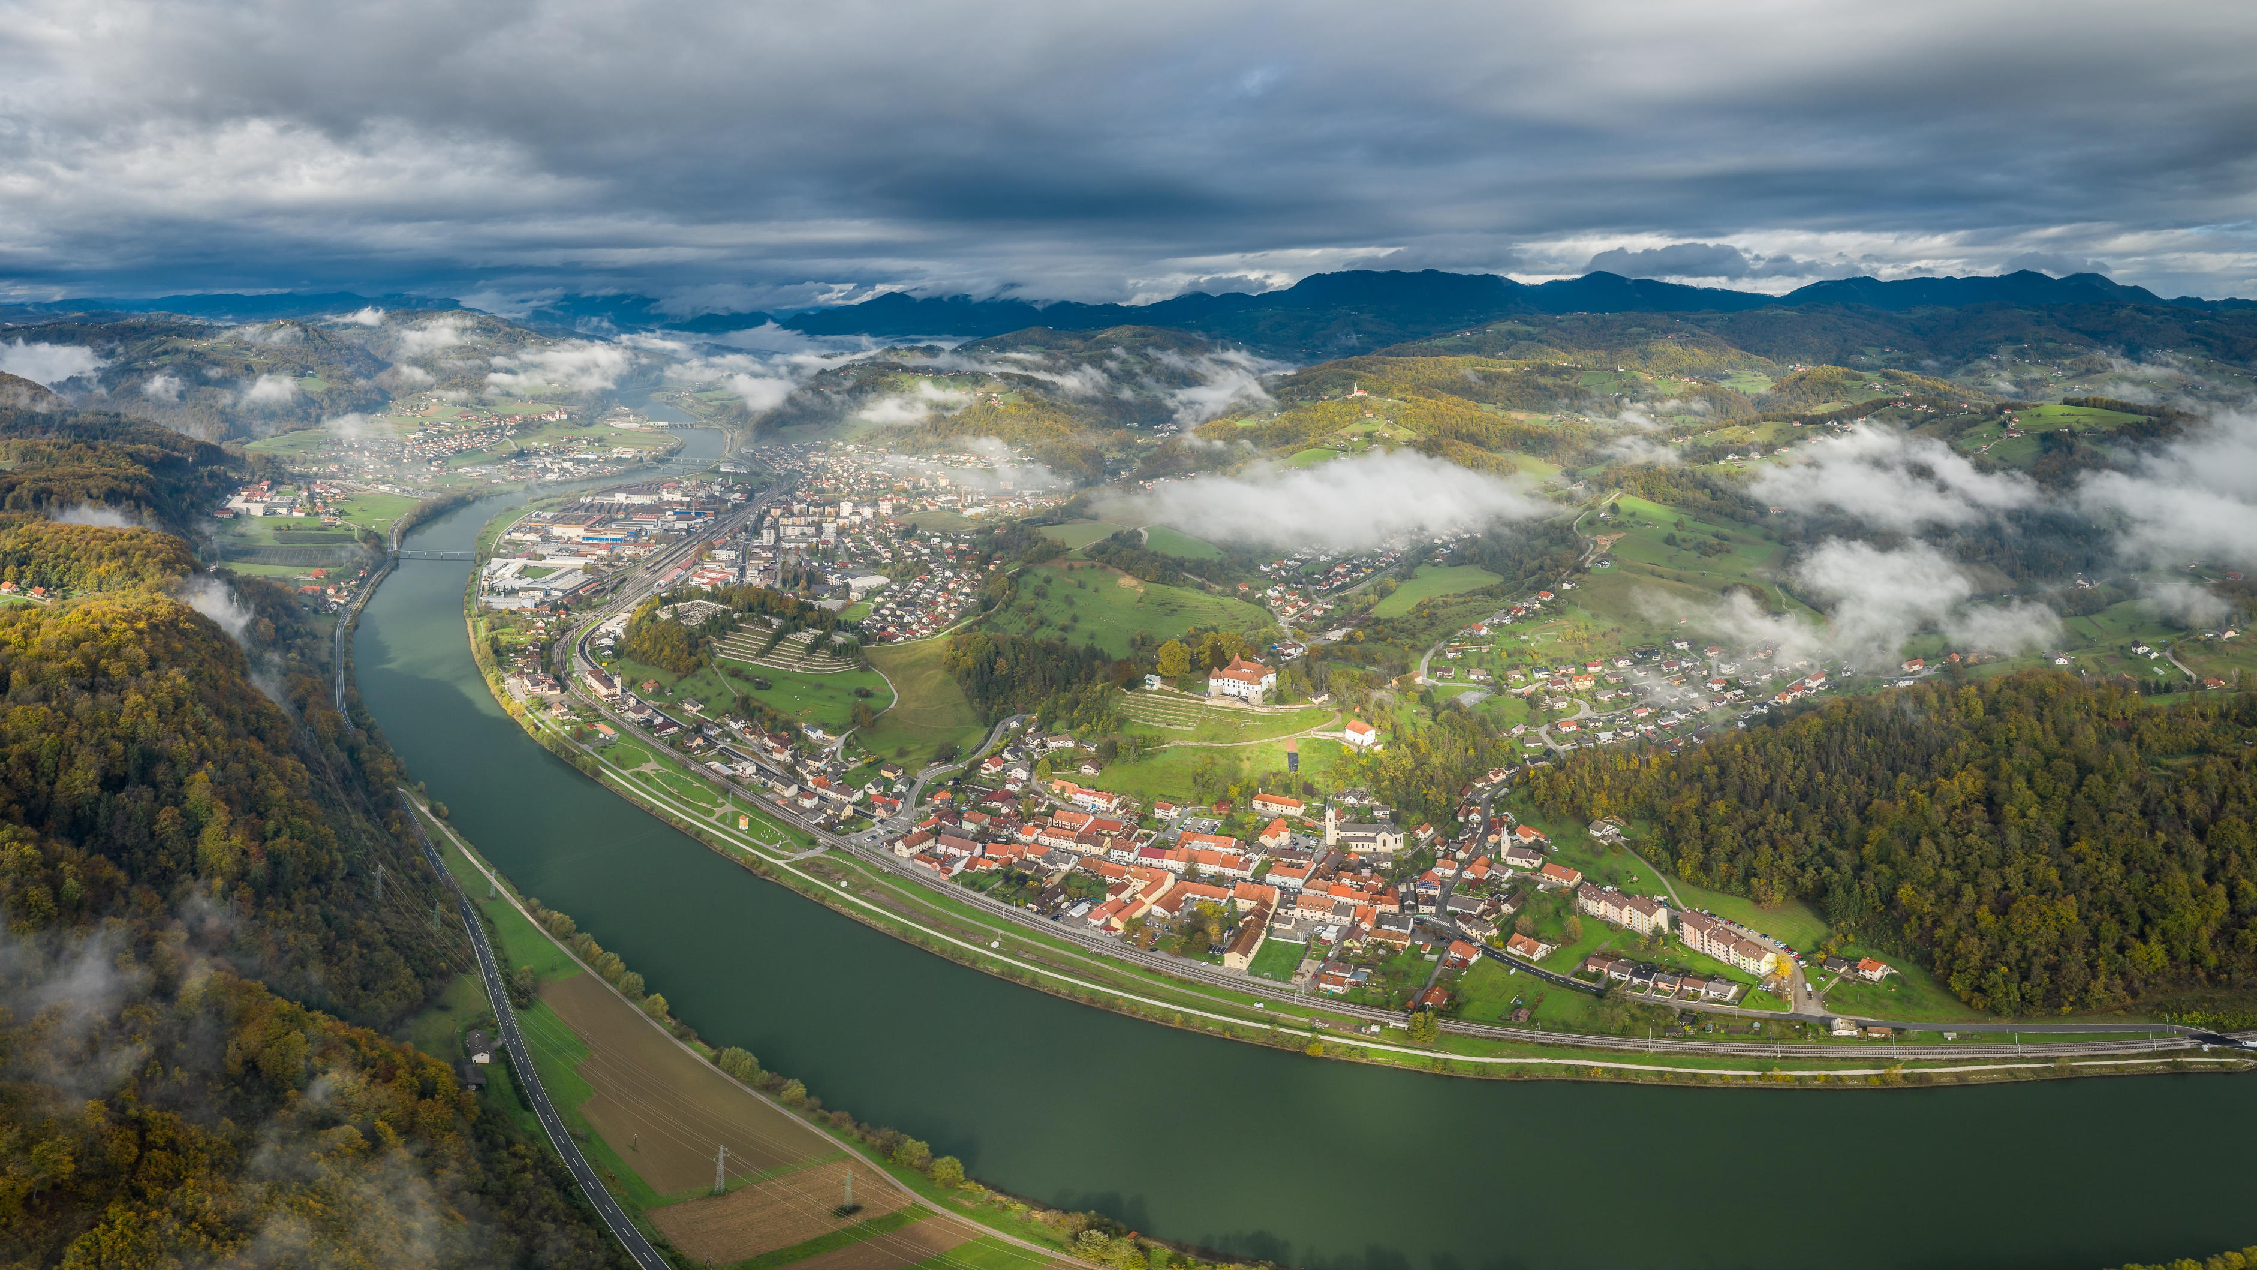

OBČINA SEVNICA

Slide 2
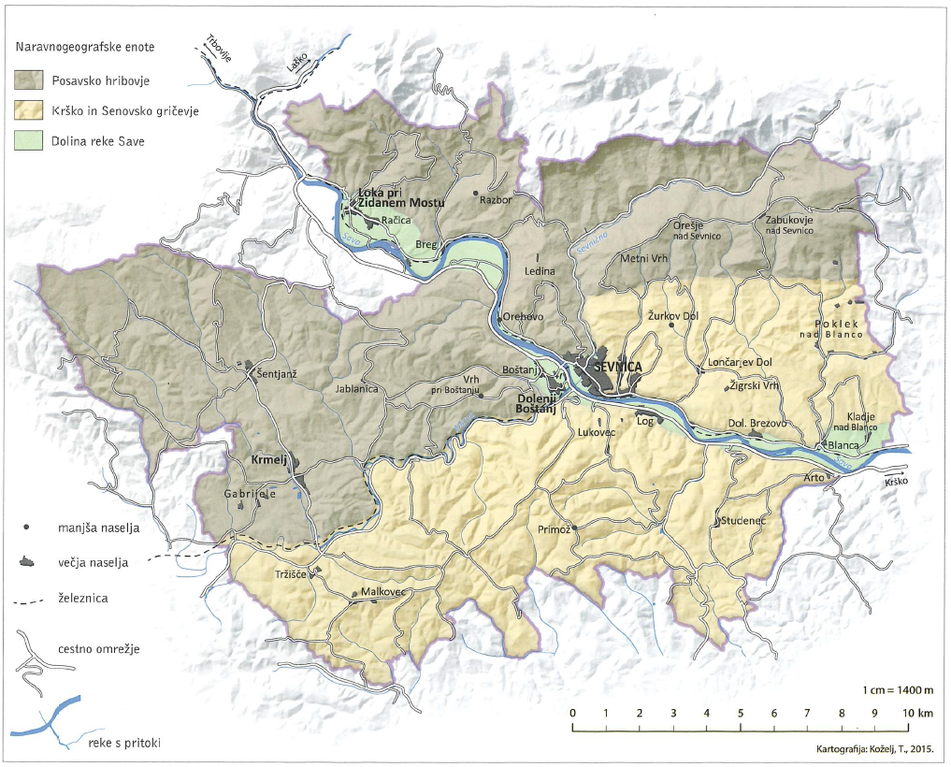
Geografske značilnosti

Slide 3
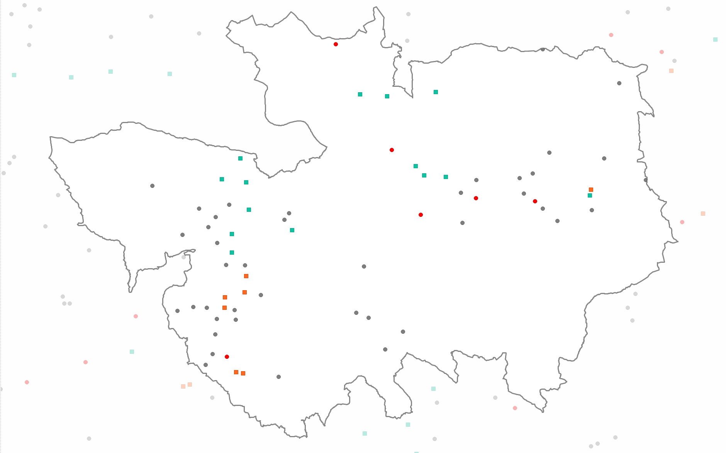
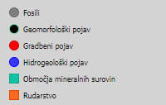
Geološki pojavi

Slide 4
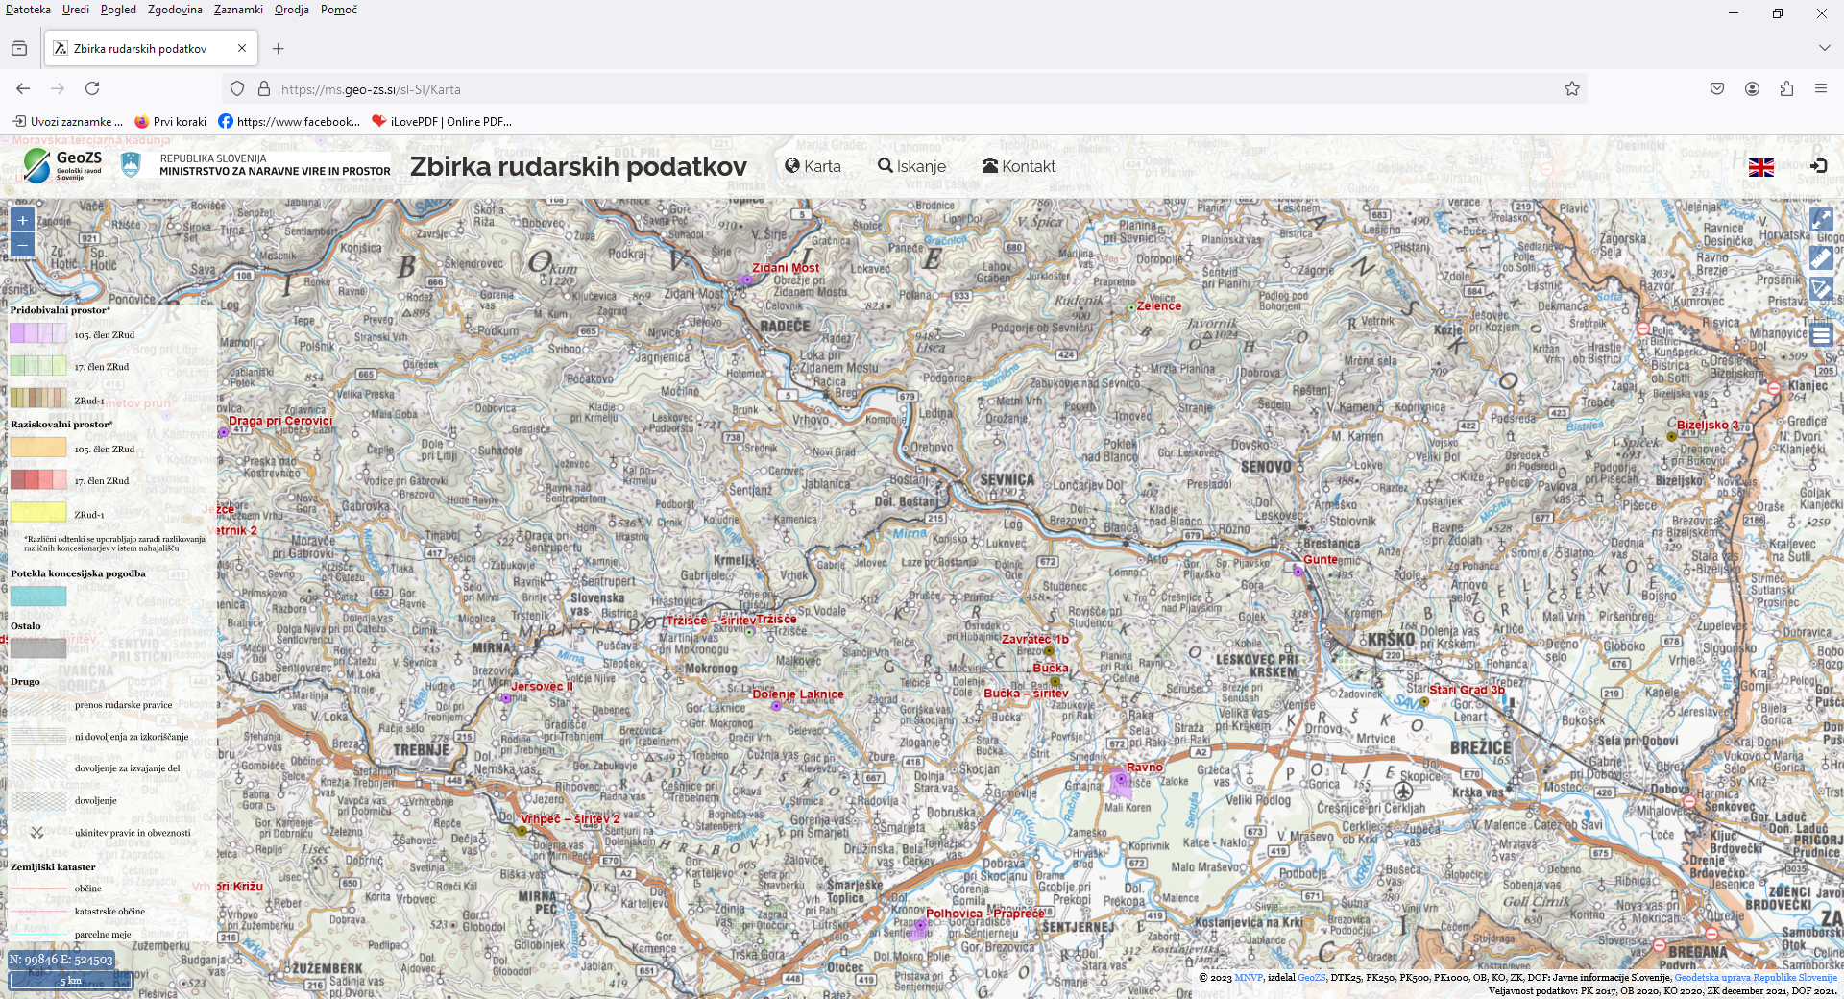
Aktivni kamnolomi v občini Sevnica
Kamnoloma: Tržišče
Zavratec

Slide 5
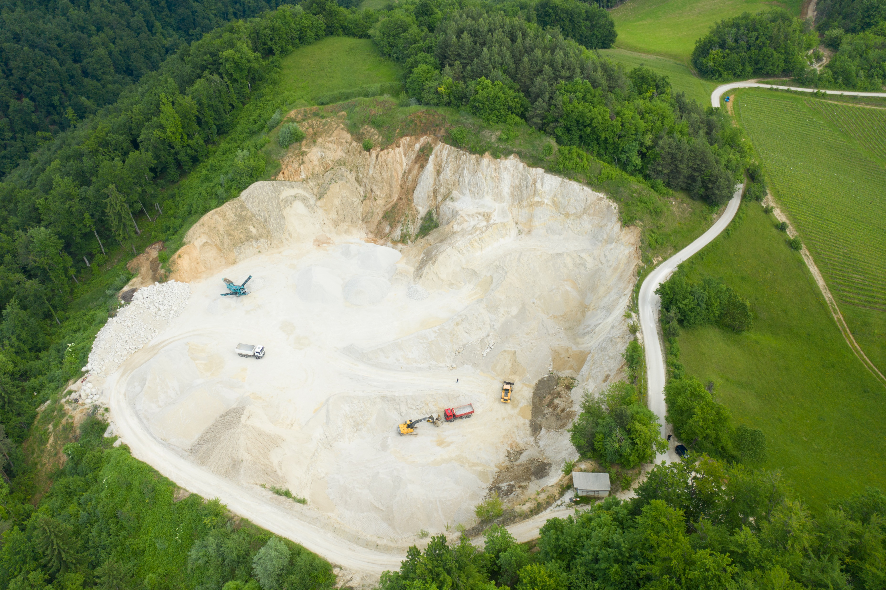
Kamnolom Tržišče

Slide 6
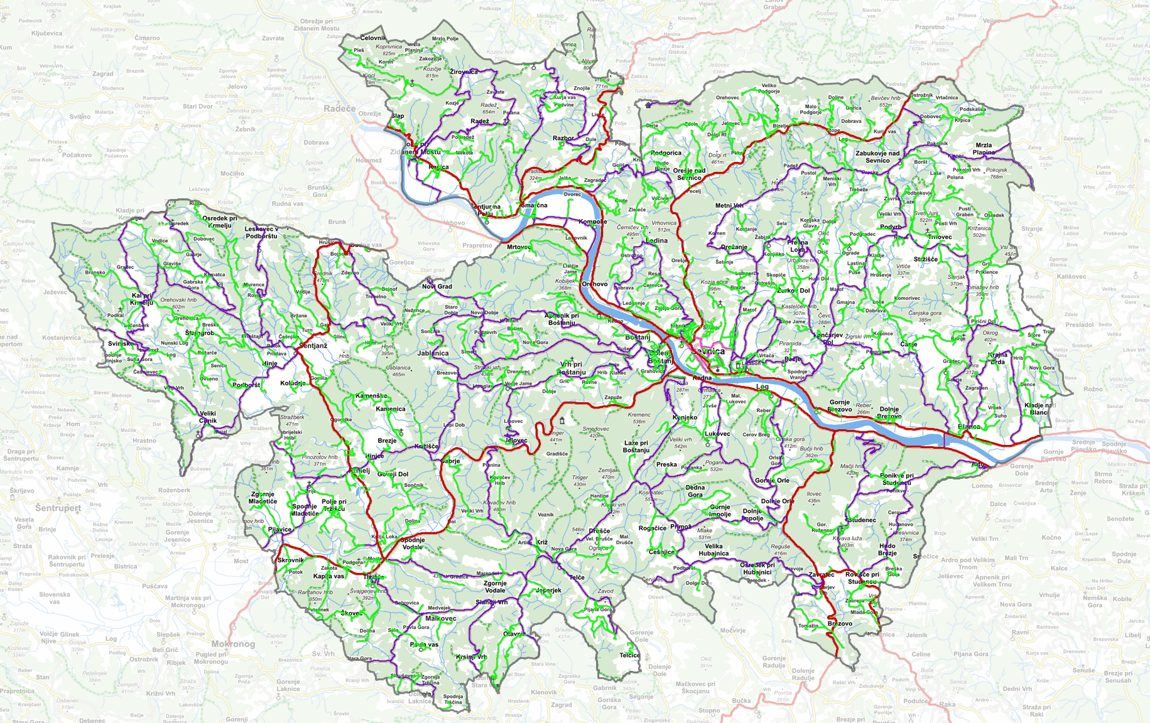
Gostota cestne mreže

Slide 7
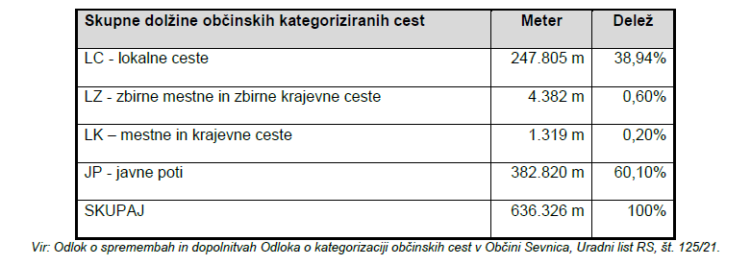
Prometne povezave v Občini Sevnica

Slide 8
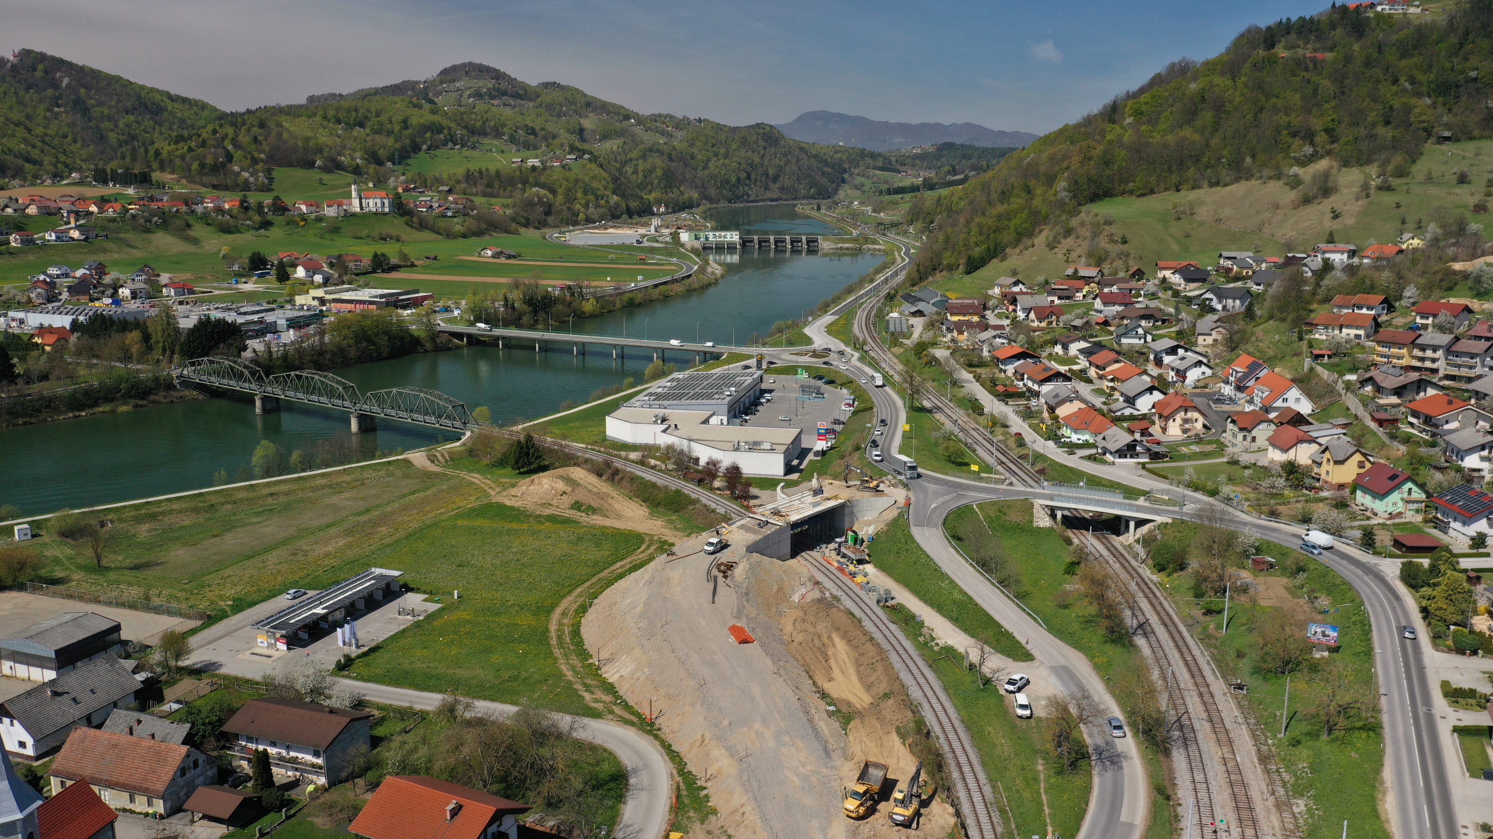
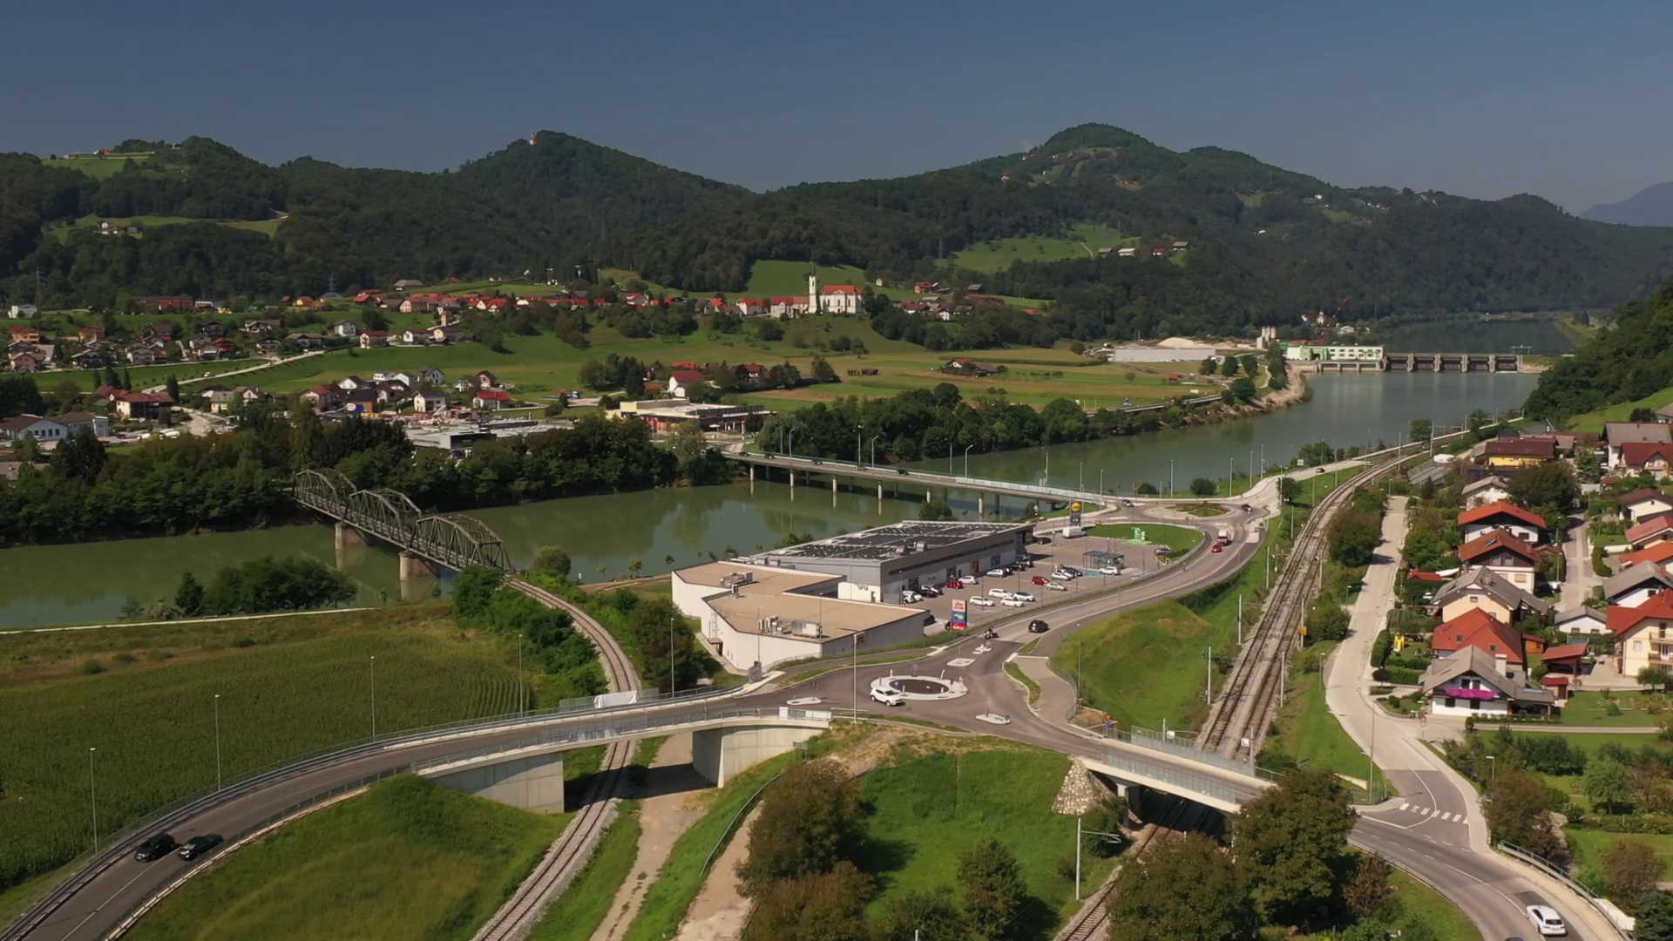
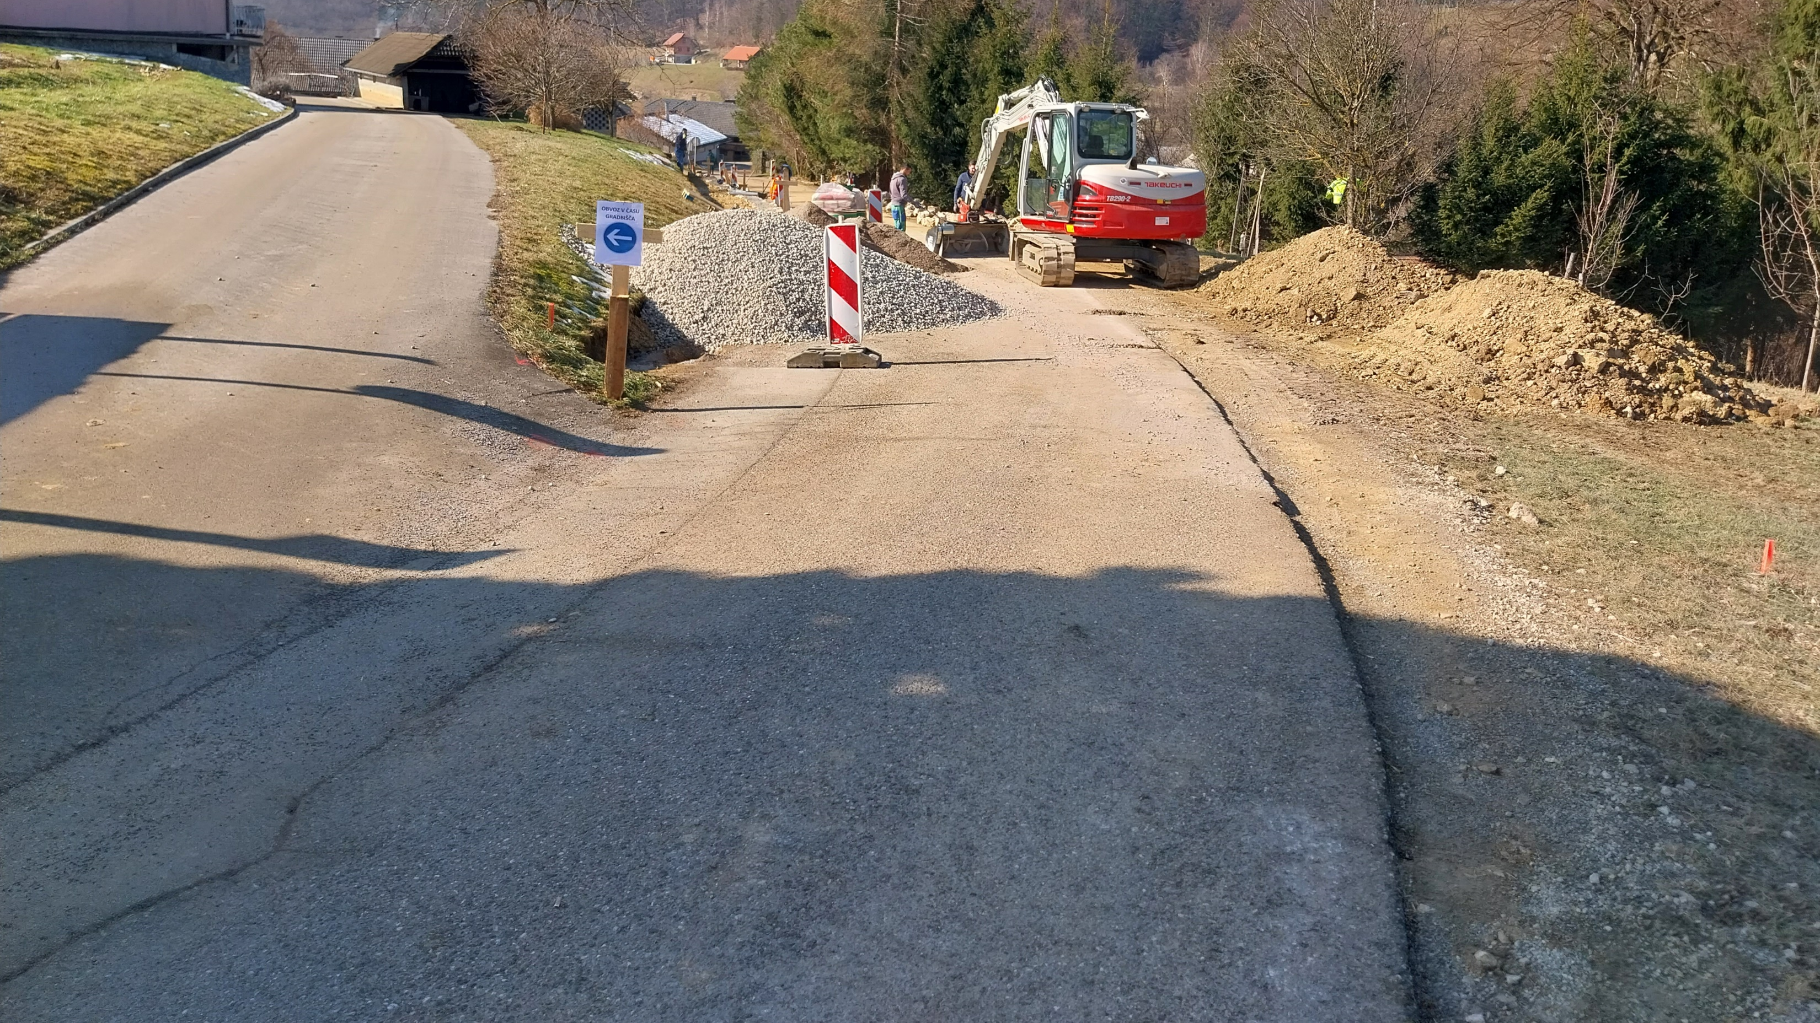
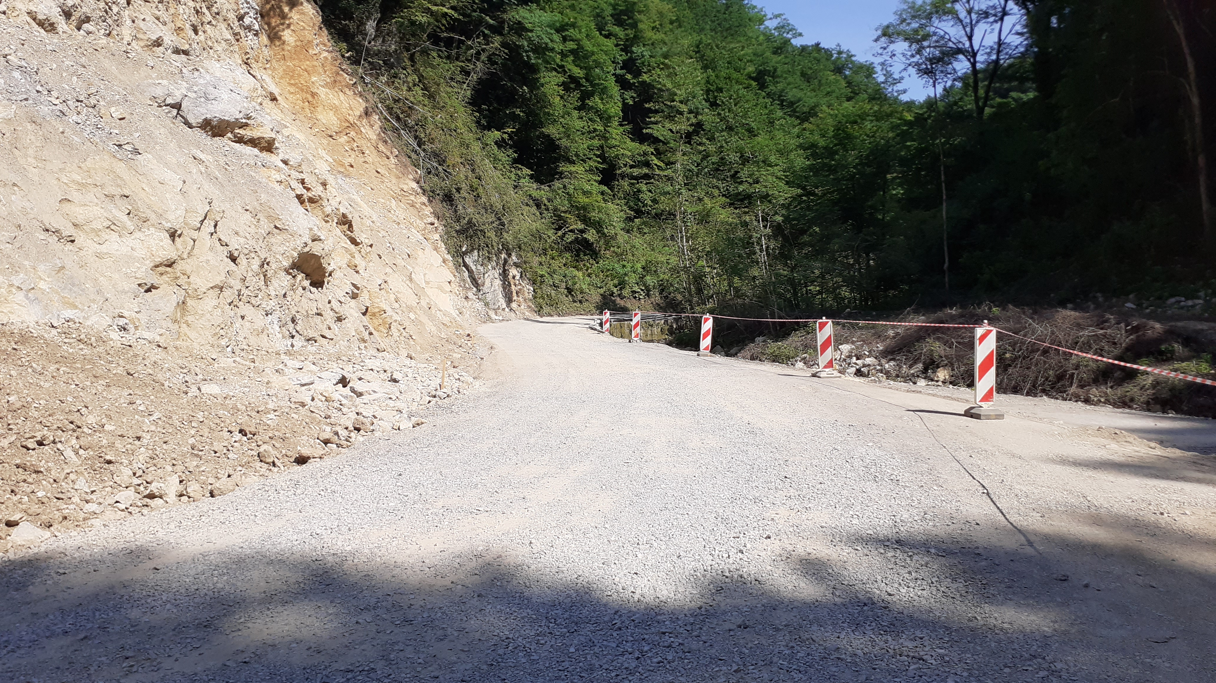
Ceste v občini Sevnica
Gradnja novega nadvoza in krožišča v Šmarju – glavna vstopna točka v mesto Sevnica
Rekonstrukcija ceste skozi strnjeno naselje, Vrh pri Boštanju

Slide 9
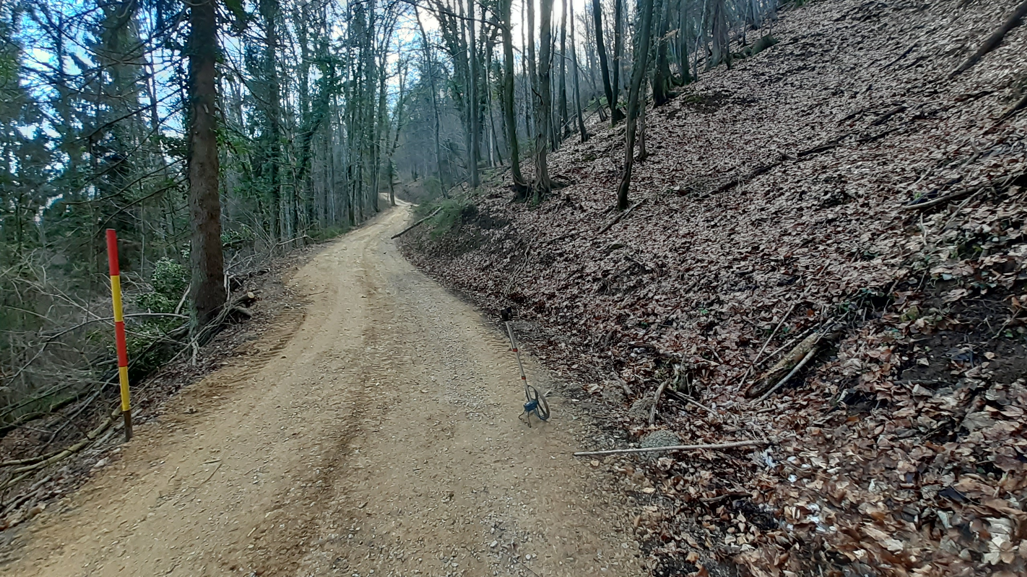
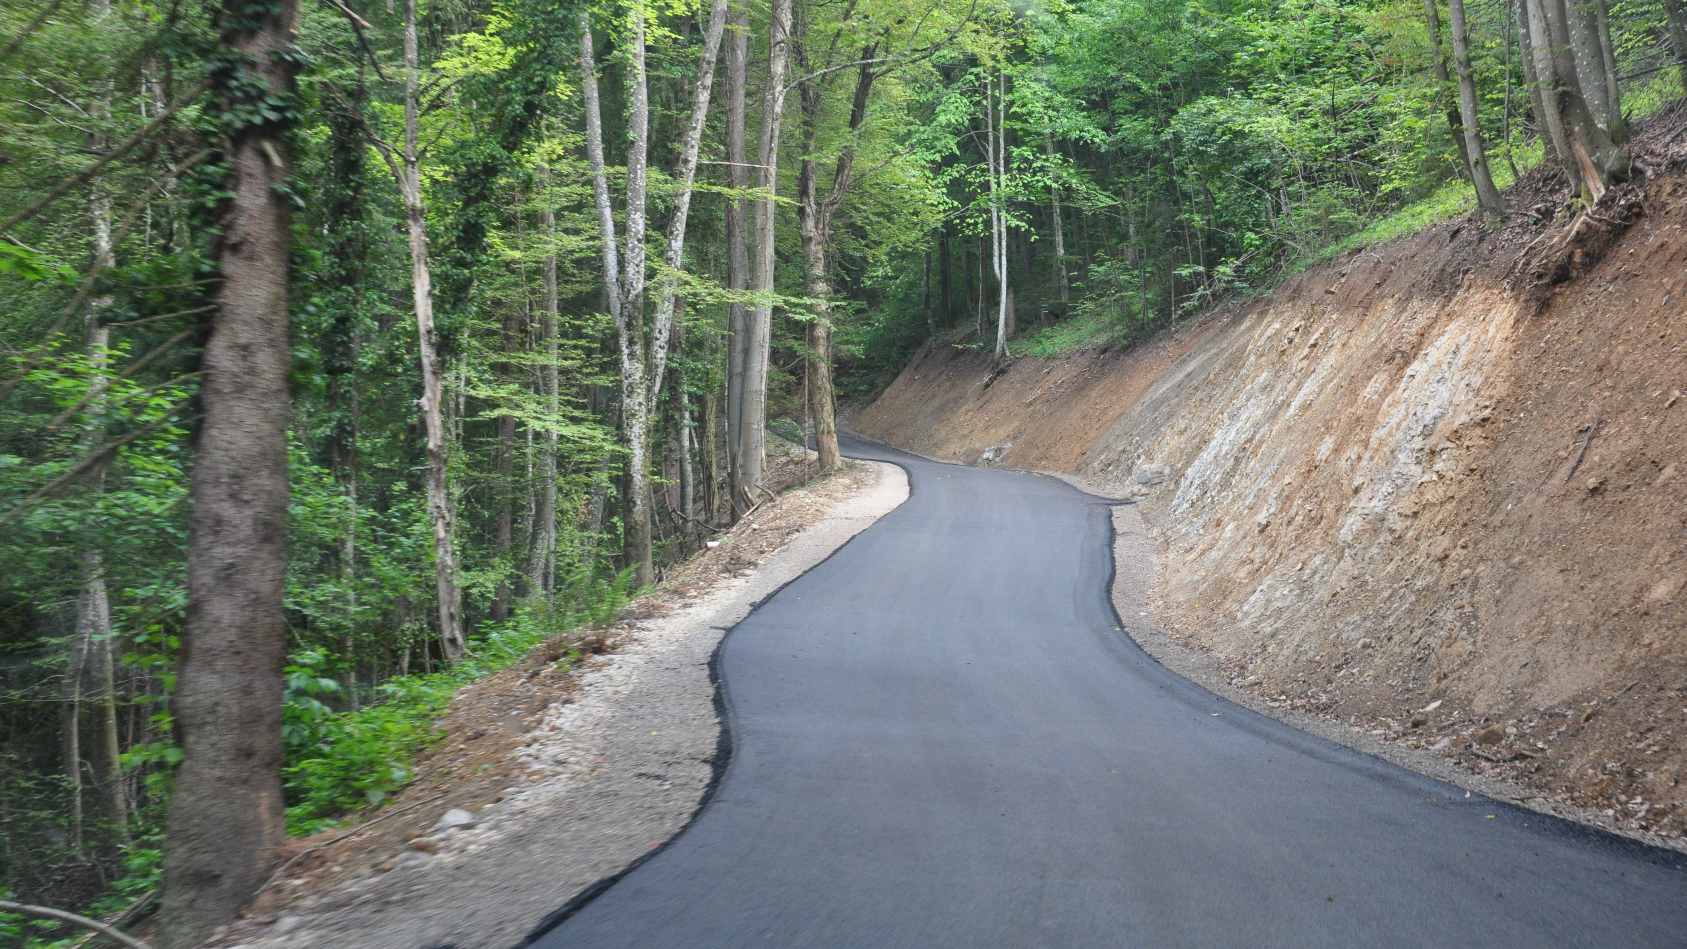
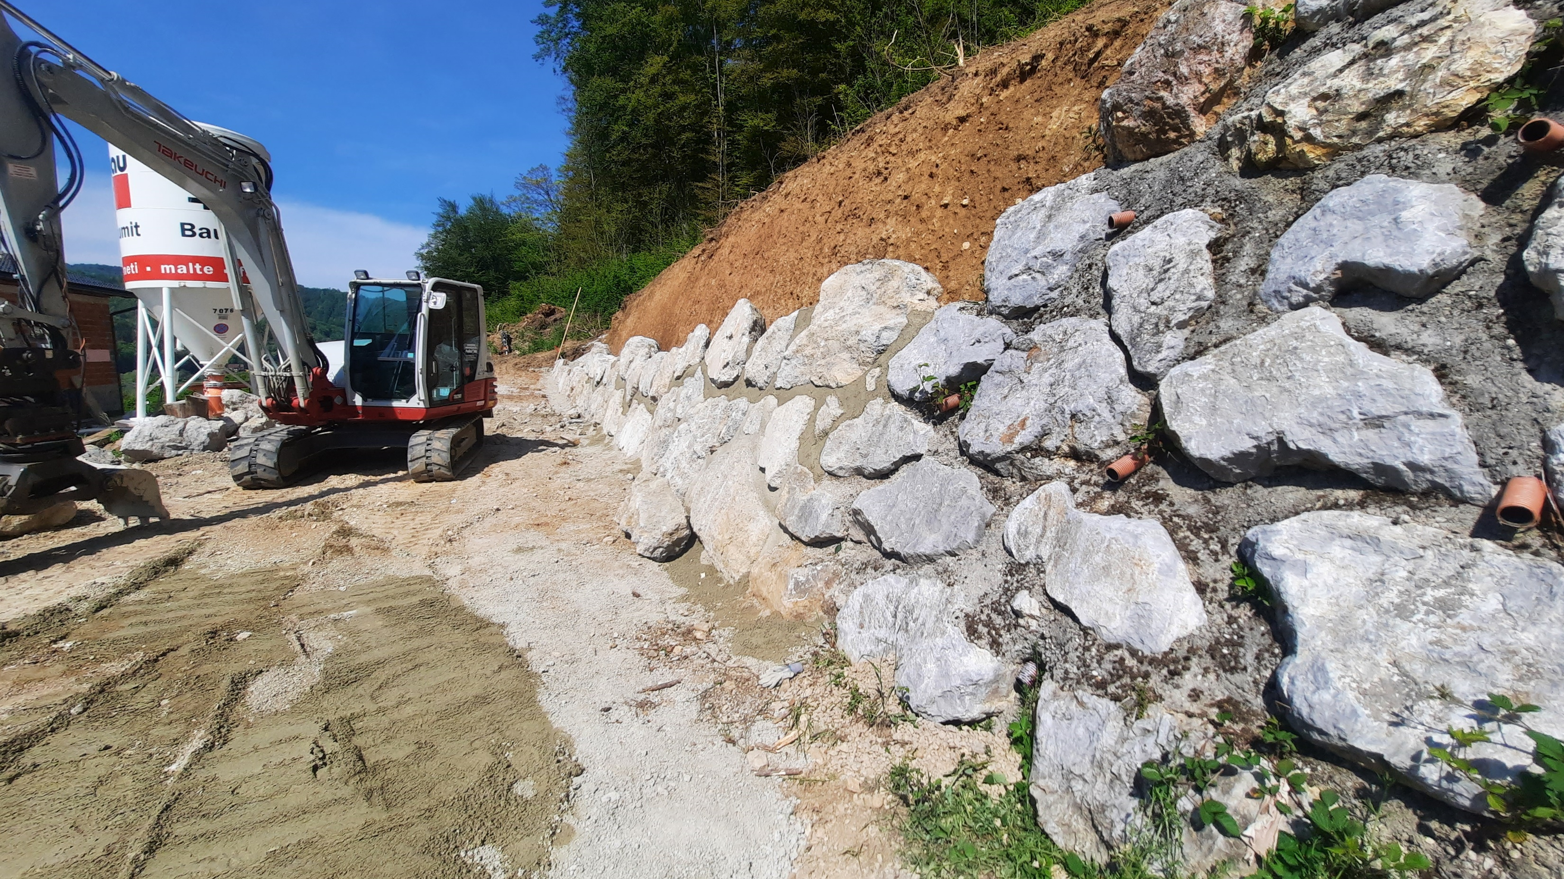
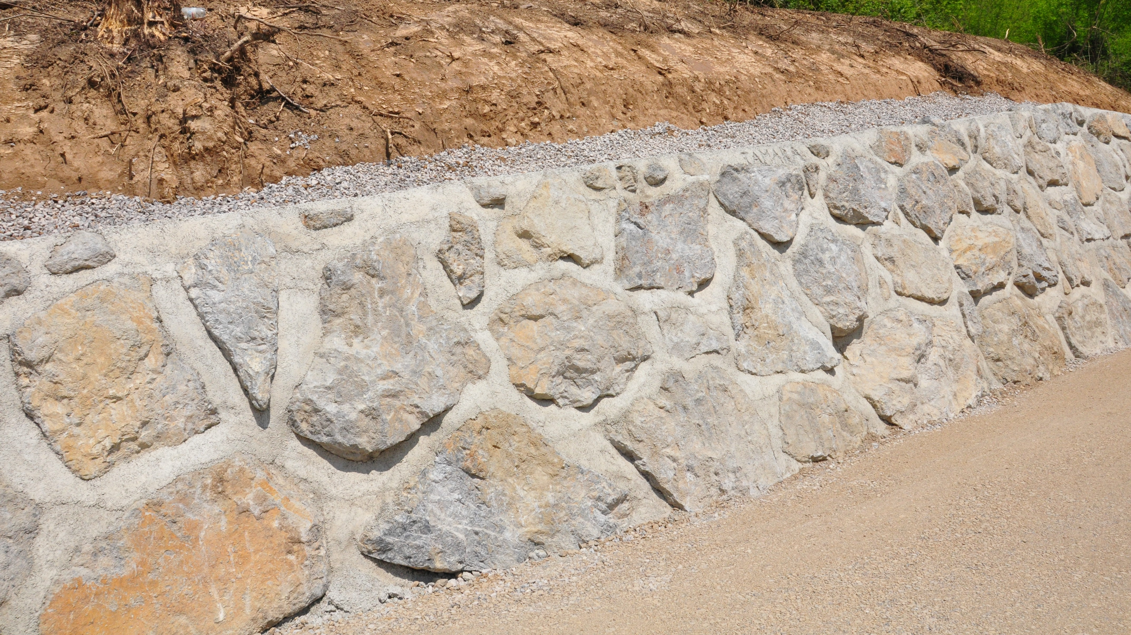
Ceste v občini Sevnica
Rekonstrukcija in asfaltacija gozdne ceste, Kal pri Krmelju
Ureditev kamnite zložbe, Dolnje Brezovo

Slide 10
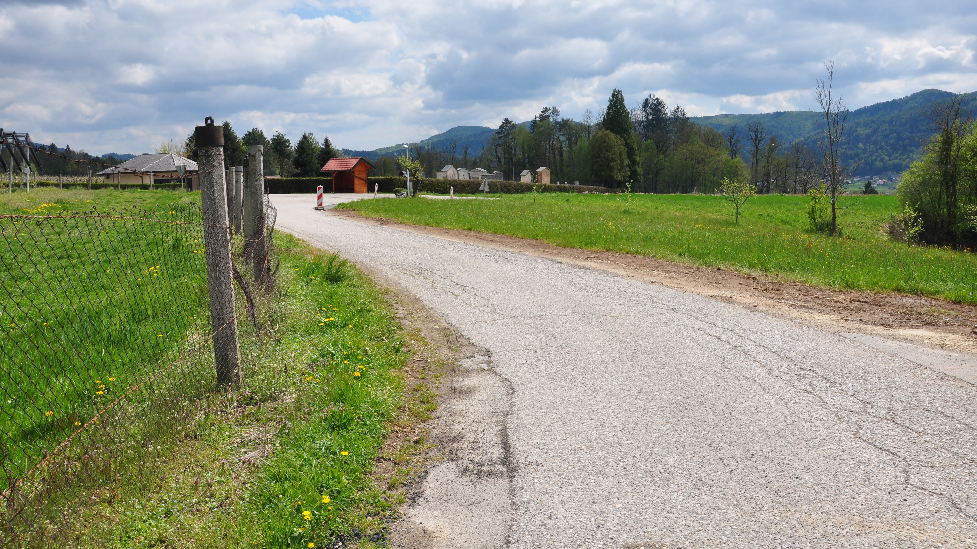
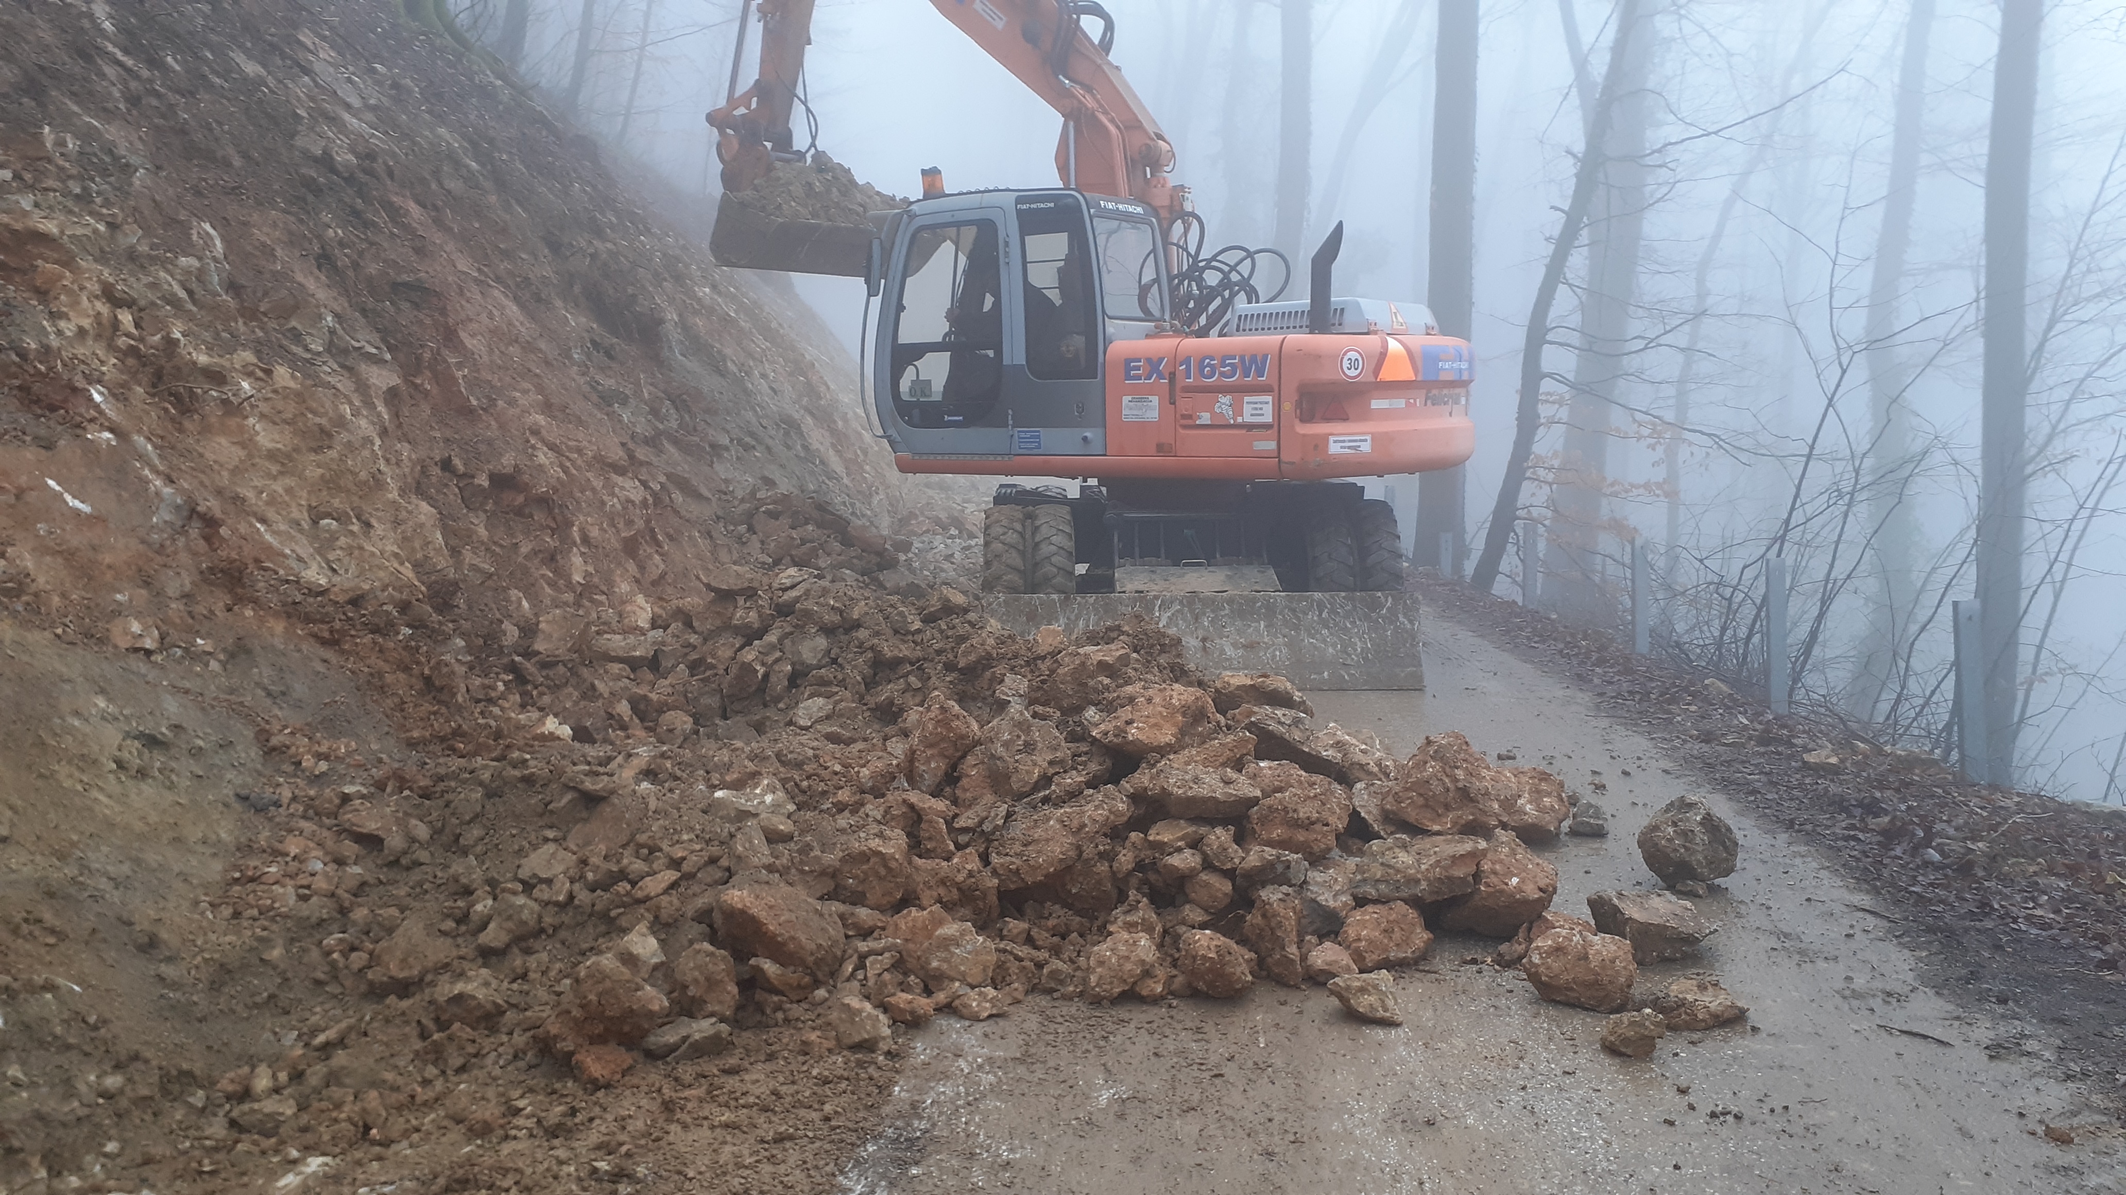
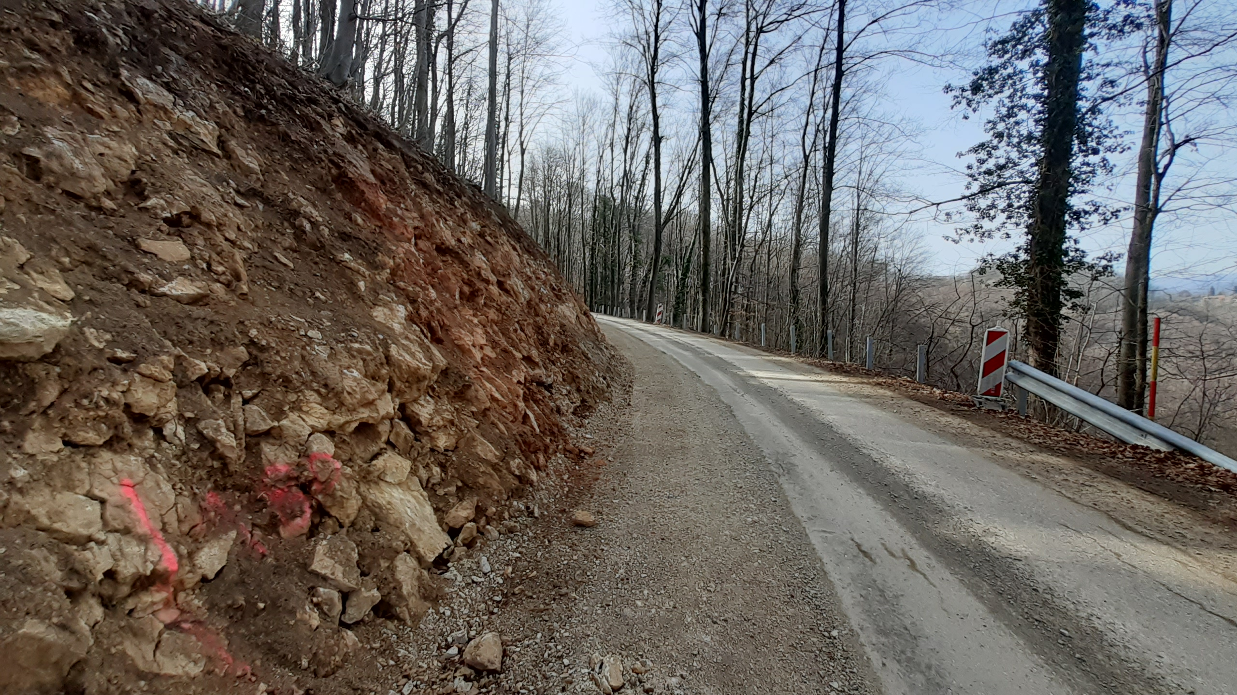
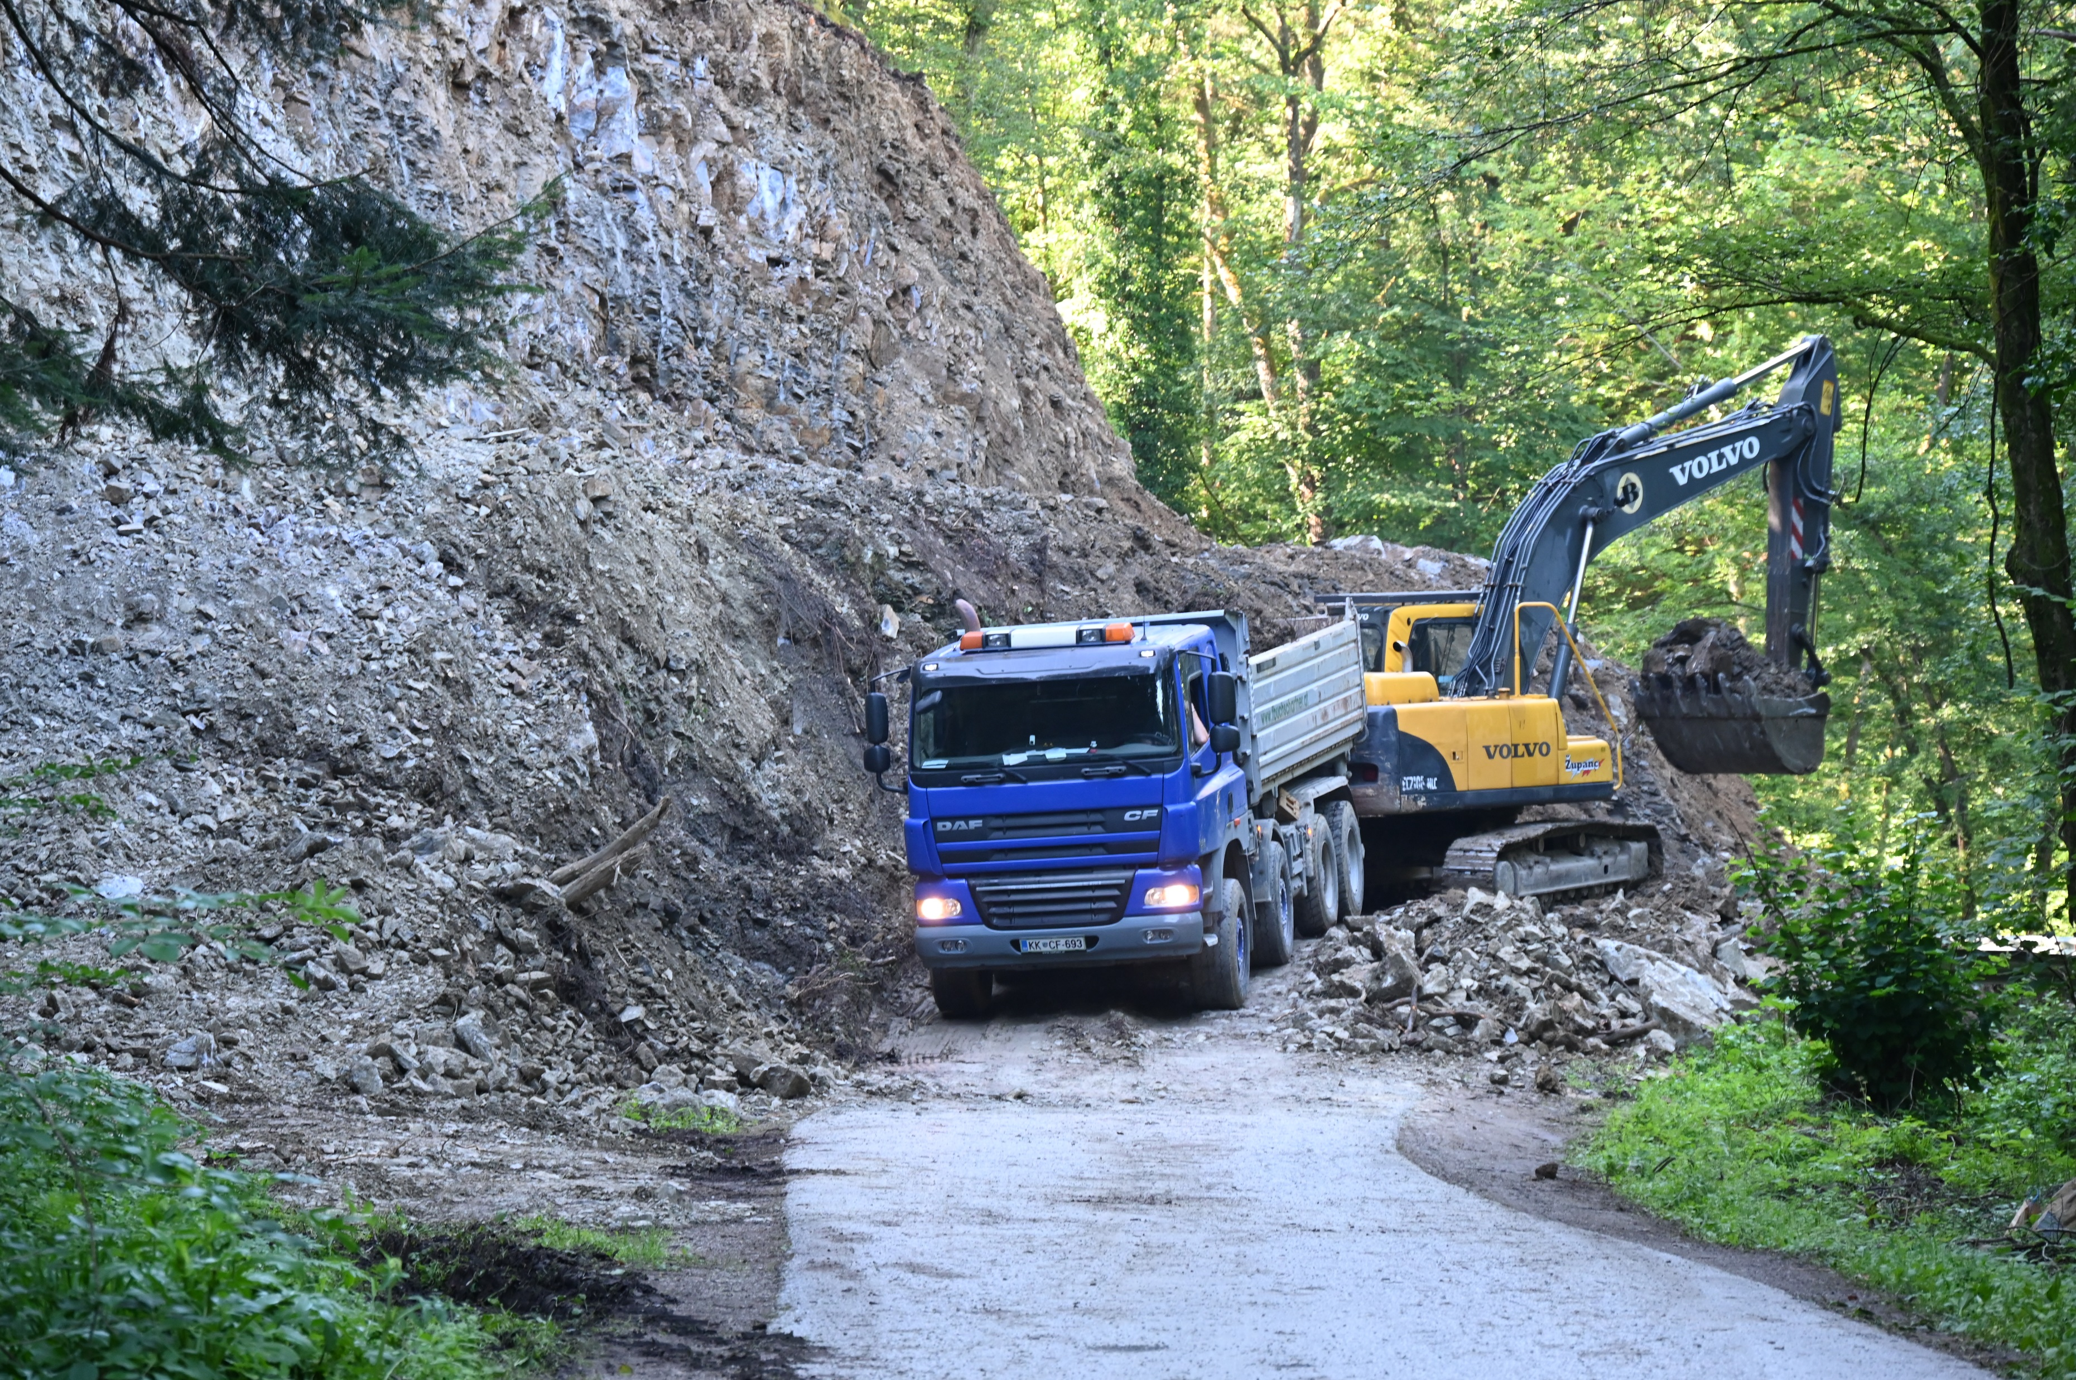
Ceste v občini Sevnica
Ceste pred in po rekonstrukcijah

Slide 11
Potencialna območja v Občini Sevnica za pridobivanja in vgradnjo materiala
Žirovnica – Radež
Zabukovje – Laše
Podvrh – Sveti Jurij
Zavratec
Šentjanž – Cerovec
Blanca – Poklek
Cerje – Lisce
Brezovo – Zavratec
Log

Slide 12
Potencialna območja v Občini Sevnica za pridobivanja in vgradnjo materiala

Slide 13
Poraba gramoznega materiala v Občini Sevnica
Letno med 11.000m3 in 13.000 m3
Strošek prevoza materiala od kamnoloma do gradbišča med 6 in 12 EUR na m3 (odvisno od razdalje), kar pomeni, da občina v povprečju nameni 108.000 EUR za prevoze materiala na gradbišče (12.000 x 9 = 108.000 EUR)
Pri izvajanju transporta se dodatno uničuje obstoječa cestna infrastruktura in nastaja veliko izpustov
Zaradi finančne podhranjenosti občin obnove cest ne sledijo potrebam na terenu. Letno namenjamo cca max. 13.000m3 gramoznega materiala za vzdrževanje cest, potrebovali pa bi cca 30.000 m3.

Slide 14
Pridobivanje mineralnih snovi iz bližnjih lokacij ima številne prednosti
Pridobivanje surovin kamna, peska, gramoza neposredno za investicijo v cestno infrastrukturo omogoča hitrejšo in cenejšo oskrbo za izvedbo občinskih investicij
Zmanjšanje stroškov transporta in časa izvedbe občinskih infrastrukturnih projektov
Manjša okoljska obremenitev in manjši vplivi na okolje ter zmanjšanje poškodovanosti ostalih prometnih povezav
Z ustreznim načrtovanjem in uporaba materialov lahko na dolgi rok obnovimo prizadeta območja po zaključku del kar dolgoročno prispeva k varstvu okolja

Slide 15
Odprtje kamnolomov, postopek
Prostorsko načrtovanje in dovoljenja. Umestitev v prostor.
Okoljska dokumentacija. Izdelava presoje vplivov na okolje, kakovost zraka (prah, emisije), kakovost tal in vode, Živalske in rastlinske vrste (biodiverziteta), Hrup in vibracije, Družbene vidike (vpliv na lokalno prebivalstvo).
Rudarski projekt: Gre za tehnično dokumentacijo, ki opisuje načrtovan način izkoriščanja mineralnih surovin
Gradbeno dovoljenje: Za gradnjo potrebne infrastrukture v kamnolomu (ceste, objekti, transportne poti) je treba pridobiti gradbeno dovoljenje.
Varnostna dokumentacija
Ocena tveganja: Za zagotavljanje varnosti delavcev in lokalnega prebivalstva je treba pripraviti oceno tveganja, ki
vključuje identifikacijo možnih nevarnosti pri rudarjenju (eksplozije, zdrsi, hrup).
Načrt zaščite in reševanja: Dokument, ki določa ukrepe v primeru nesreč.
Pridobitev koncesije. Pridobitev dovoljenja (koncesije) za izkoriščanje mineralnih surovin od pristojnega ministrstva

Slide 16
Poenostavitev pridobivanja mineralnih surovin
Potrebna je poenostavitev postopkov za črpanje mineralnih surovin, saj trenutni procesi za potrebe lokalnih skupnosti potekajo prepočasi in otežujejo pravočasno izvajanje projektov.
Zato je potrebno poiskati učinkovite rešitve za pospešitev postopkov
in izboljšanje dostopnosti obstoječih virov.
Hvala

